Slide 1
Презентация на тему:”Создание базы данных. Журнал учета клиентов и их заказов”
Выполнил студент 313 группы: Султанов Владислав

Slide 2

О MSSQL
Microsoft SQL Server — система управления реляционными базами данных (РСУБД), разработанная корпорацией Microsoft. Основной используемый язык запросов — Transact-SQL, создан совместно Microsoft и Sybase. Transact-SQL является реализацией стандарта ANSI/ISO по структурированному языку запросов (SQL) с расширениями. Используется для работы с базами данных размером от персональных до крупных баз данных масштаба предприятия; конкурирует с другими СУБД в этом сегменте рынка.

Slide 3
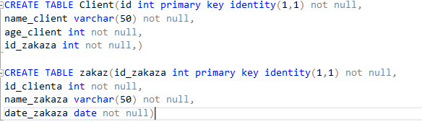
Создание таблиц в MSql
Для создания таблиц используется
конструкция CREATE TABLE ИМЯ ТАБЛИЦЫ

Slide 4
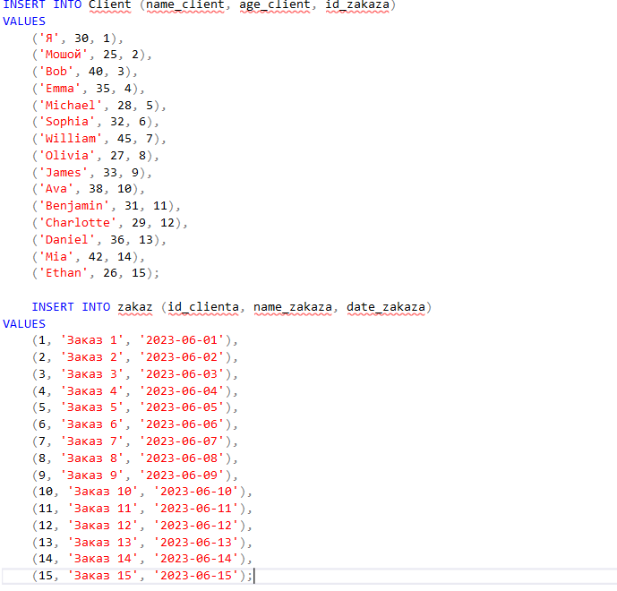
Вставка данных в таблицу
Для вставки данных в таблицу используется конструкция INSERT INTO имя таблицы(поля таблицы)
В нашем случае это таблица Client с полями(name_client,age_client,id_zakaza). Стоит обратить внимание что самое первое поле как всегда это id и оно не вставляется т к система его автоинкриментирует то есть увеличивает на единицу.

Slide 5
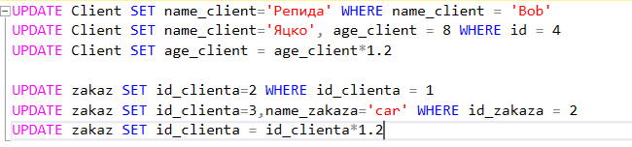
Изменение таблиц
Для изменения каких либо данных используется команда UPDATE.
Ее синтаксис следующий: UPDATE название таблицы SET поле для изменение и его значение WHERE это же поле. Например: UPDATE Client SET name_client = ‘Репида’
WHERE name_client = ‘Bob’. В данном случае в таблице вместо имени Боба будет имя Репида.

Slide 6
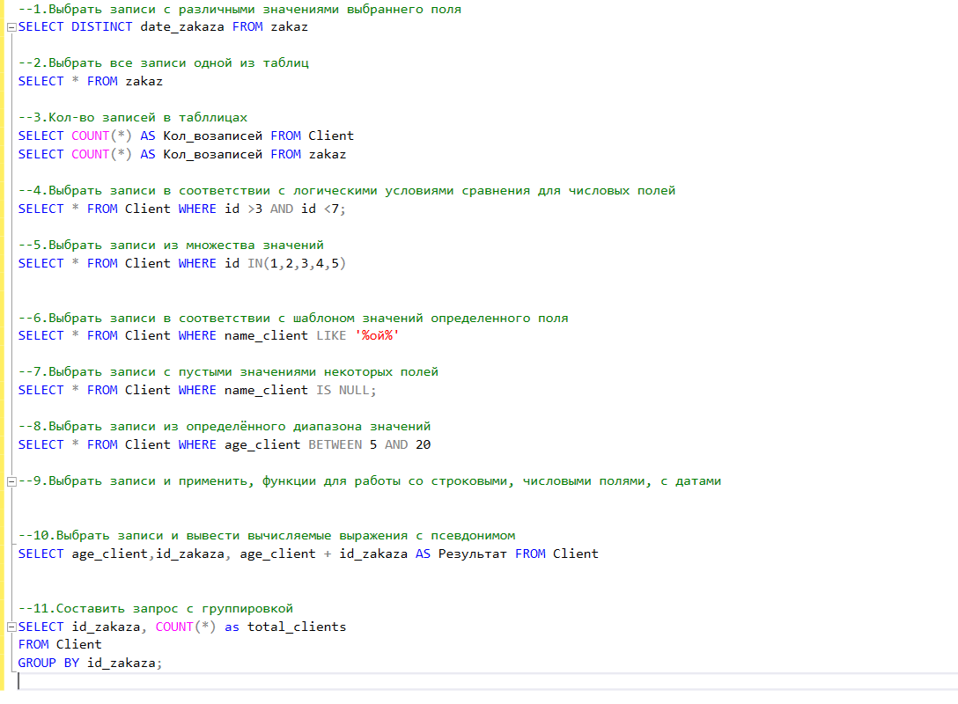
6 задание

Slide 7
Удаление данных из таблицы
Для удаления данных из таблицы применяется конструкция DELETE FROM имя таблицы и по какому полю удаляем. Например по ид DELETE FROM TABLE WHERE ID = 1. В нашем случае это:

Slide 8
Спасибо за просмотр

